Slide 1












Создание прототипа змеевикового теплообменника заданной тепловой мощности
Новая технология для эффективной и экономичной передачи тепла
Обозначение версионности документа

Slide 2
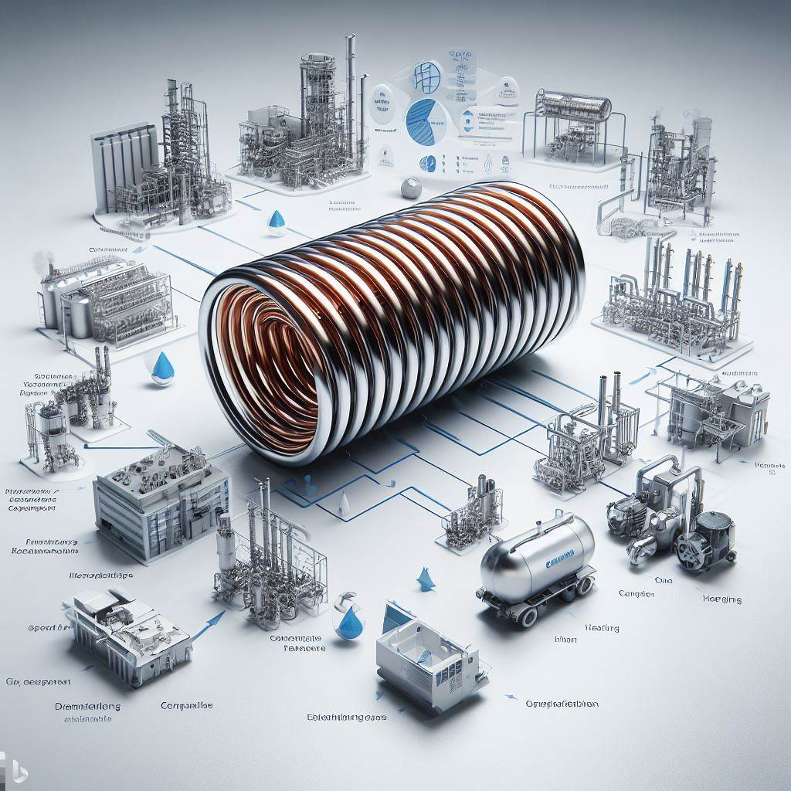
Актуальность проекта
Новая технология для эффективной и экономичной передачи тепла в различных отраслях промышленности и бытового хозяйства
Змеевиковые теплообменники - это ключевой элемент оборудования теплообмена в различных отраслях промышленности и бытового хозяйства.
Существующие змеевиковые теплообменники имеют ограниченную тепловую мощность и не всегда соответствуют требованиям конкретных приложений.
Наш стартап предлагает создать прототип змеевикового теплообменника с заданной тепловой мощностью, который будет адаптирован к различным условиям работы и потребностям заказчиков.

Slide 3
Проблема
Проблема клиента, которую вы решаете.
Почему существующих вариантов решения
не достаточно?
Проблема: Существующие змеевиковые теплообменники неэффективны, дороги и недолговечны.
Причины: Ограниченная тепловая мощность, большие габариты и масса, высокое гидравлическое сопротивление.
Последствия: Увеличение затрат на эксплуатацию и обслуживание, снижение качества и надежности.
Существующие варианты решения проблем змеевиковых теплообменников не являются оптимальными, так как они имеют следующие недостатки:
Увеличение тепловой мощности приводит к увеличению размеров и стоимости.
Уменьшение гидравлического сопротивления приводит к снижению эффективности.
Увеличение долговечности приводит к повышению стоимости.
Устранение загрязнения требует регулярной очистки и промывки.

Slide 4
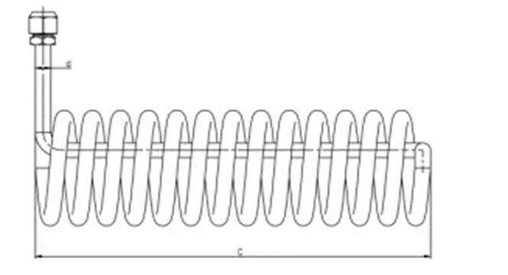
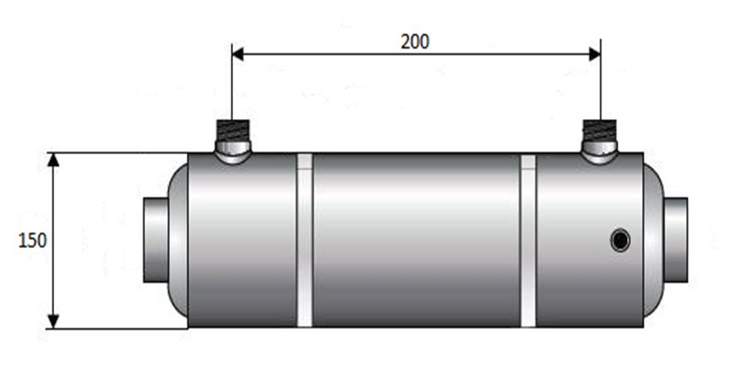
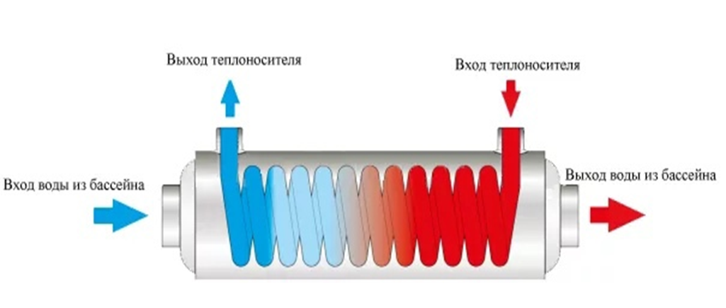
Решение
Решение:
Улучшенная конструкция змеевика обеспечивает более эффективное теплообмен.
Использование новых материалов повышает долговечность и устойчивость к загрязнению.
Автоматическая система очистки поддерживает высокую эффективность.
Применение:
Охлаждение и кондиционирование воздуха
Производство продуктов питания и напитков

Slide 5

Рынок
Рынок теплообменников для подогрева воды в бассейнах в России
Потенциал рынка: 32 млрд рублей
Доступный рынок: 3,2 млрд рублей
Прогнозируемый доход: 160 млн рублей
Расчет рынка по методологии TAM SAM SOM:
Потенциальный рынок: 1 млн бассейнов * 32 тыс. рублей/бассейн = 32 млрд рублей
Доступный рынок: 10% * 32 млрд рублей = 3,2 млрд рублей
Прогнозируемый доход: 5% * 3,2 млрд рублей = 160 млн рублей
Дополнительная информация:
Количество частных бассейнов в России: 1 млн
Средняя стоимость подогрева воды в бассейне: 32 тыс. рублей/год
Рост спроса на теплообменники: 10% за последний год
Количество производителей и поставщиков: 20

Slide 6

Бизнес - модель
Целевая аудитория: владельцы и операторы личных и коммерческих бассейнов, заинтересованные в энергосбережении.
Конкурентное преимущество: адаптивная конструкция теплообменника, оптимизирующая процесс теплообмена и минимизирующая потери тепла.
Источник дохода: продажа теплообменника, услуги по установке, обслуживанию и ремонту, а также дополнительные сервисы, основанные на информационных технологиях.

Slide 7
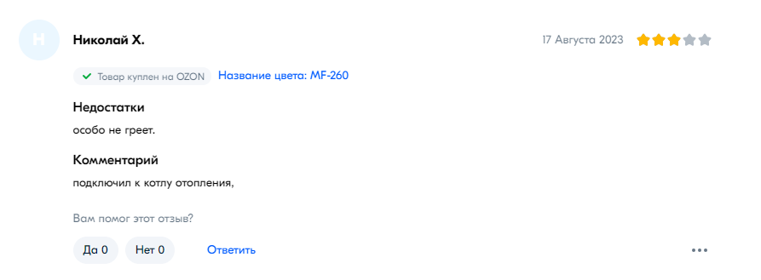
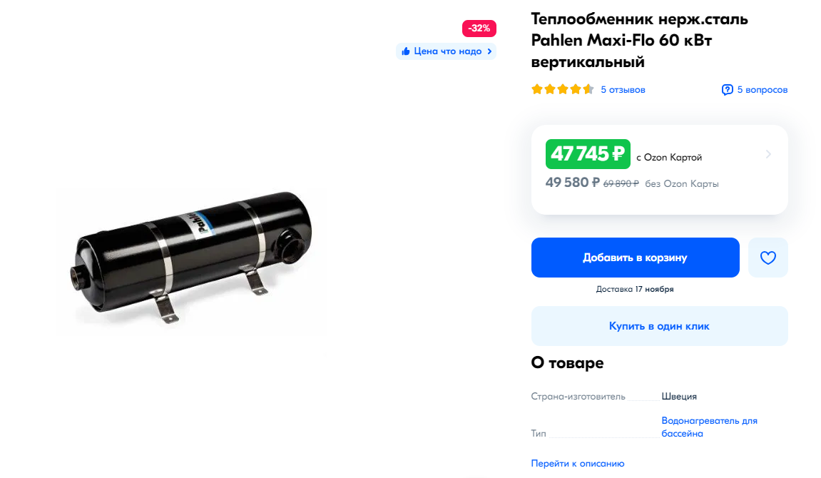
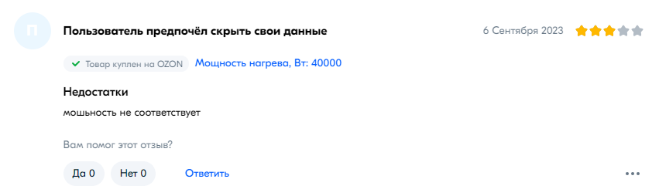
Конкуренты
Критерий | Наше решение | Elecro | Aquaviva | Techno System
Мощность | 13-50 кВт | 30-122 кВт1 | 28-120 кВт | 40-400 кВт
Материал | Новые сплавы | Titan, Incoloy | 304L, 316L, Titan | 316L, Titan
Конструкция | Улучшенный змеевик | Кожухотрубный | Пластинчатый | Пластинчатый
Система очистки | Автоматическая | Нет | Нет | Нет
Применение | Разные отрасли | Бассейны | Бассейны | Бассейны
Цена | 13 000-50 000 руб. | 37 822-139 012 руб. | 17 491-57 682 руб. | 204 956-289 310 руб.

Slide 8
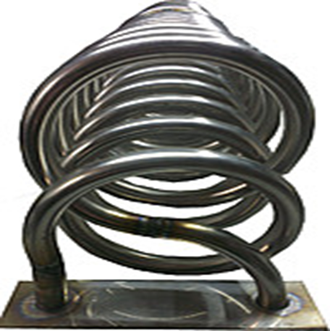
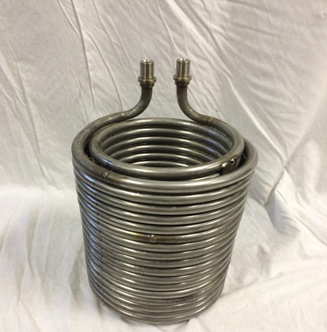
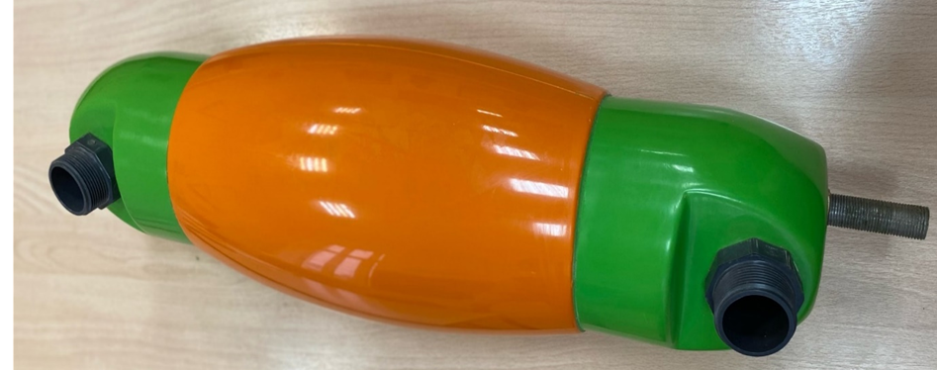
Текущие результаты
Мы провели расчет теплообменника с змеевиковой трубкой.
Результаты показали, что наш змеевиковый теплообменник имеет большую поверхность теплообмена, высокий коэффициент теплоотдачи и низкие потери тепла.
Мы создали MVP теплообменника и провели его испытания.
Выводы:
Наш теплообменник обладает более высокими эксплуатационными характеристиками, чем существующие аналоги.
MVP теплообменника соответствует заявленным требованиям.

Slide 9
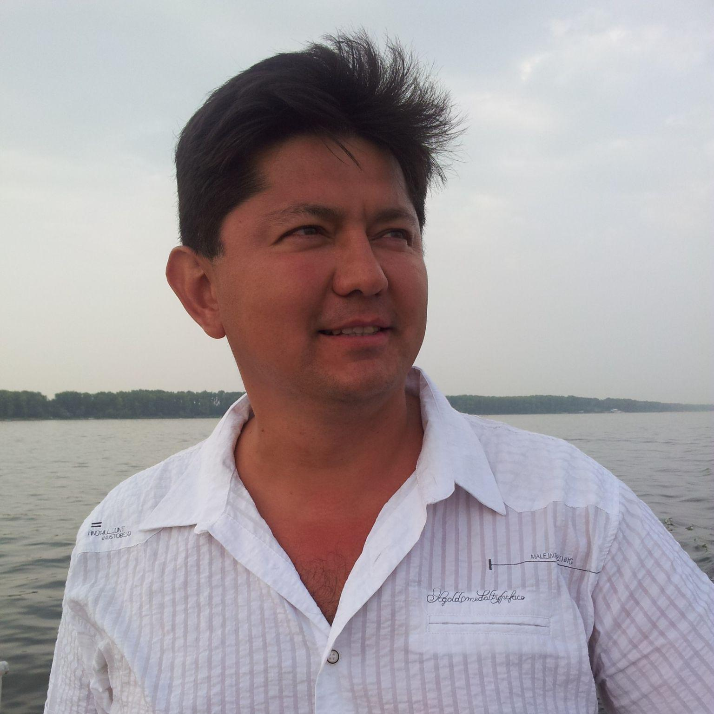
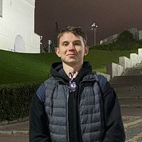
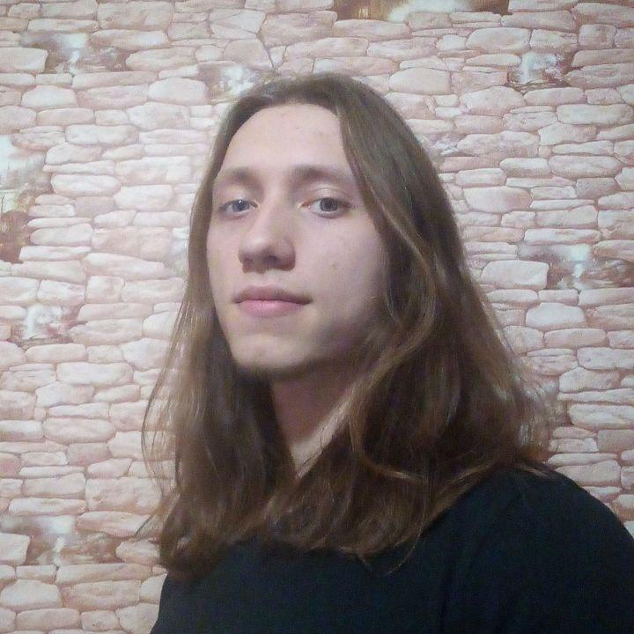
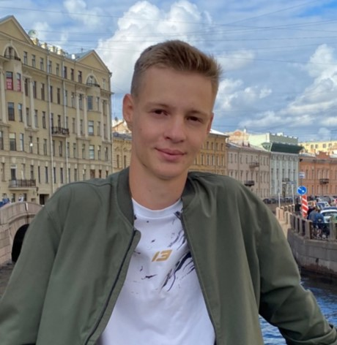
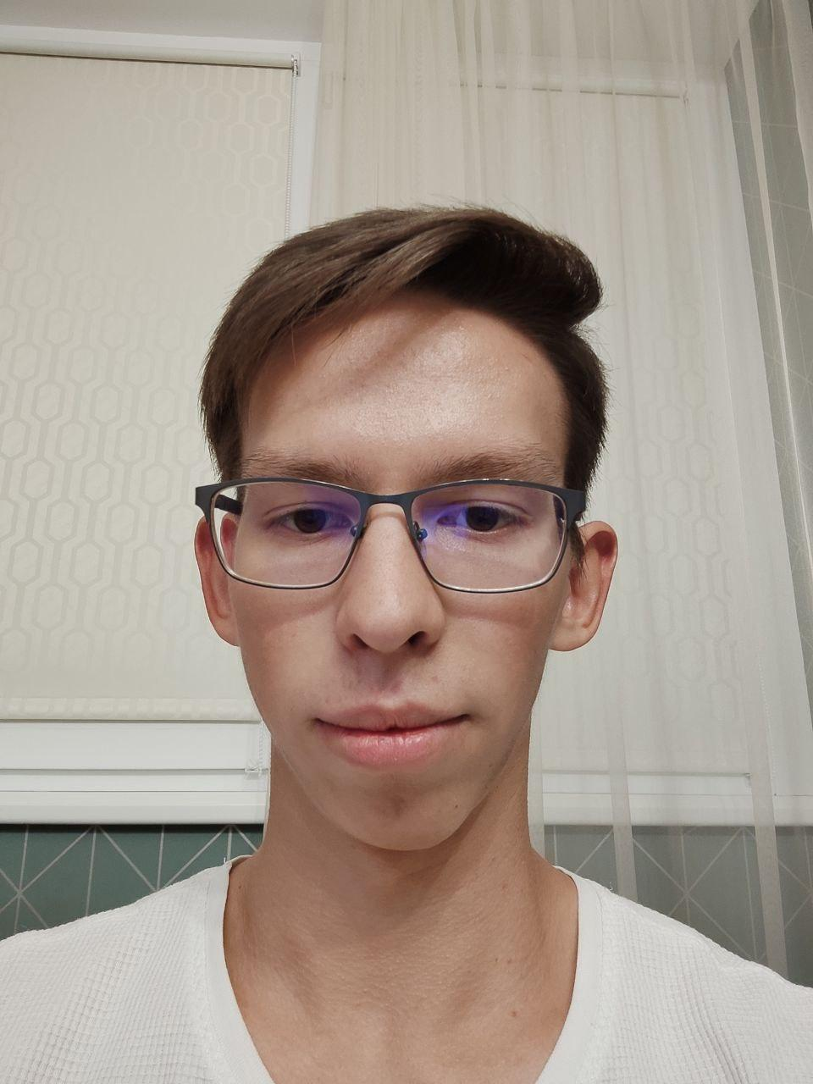
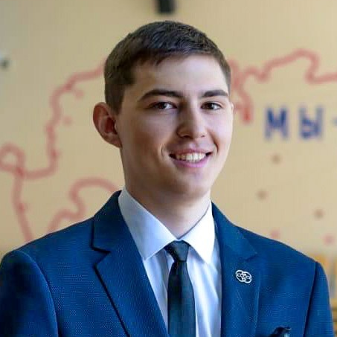
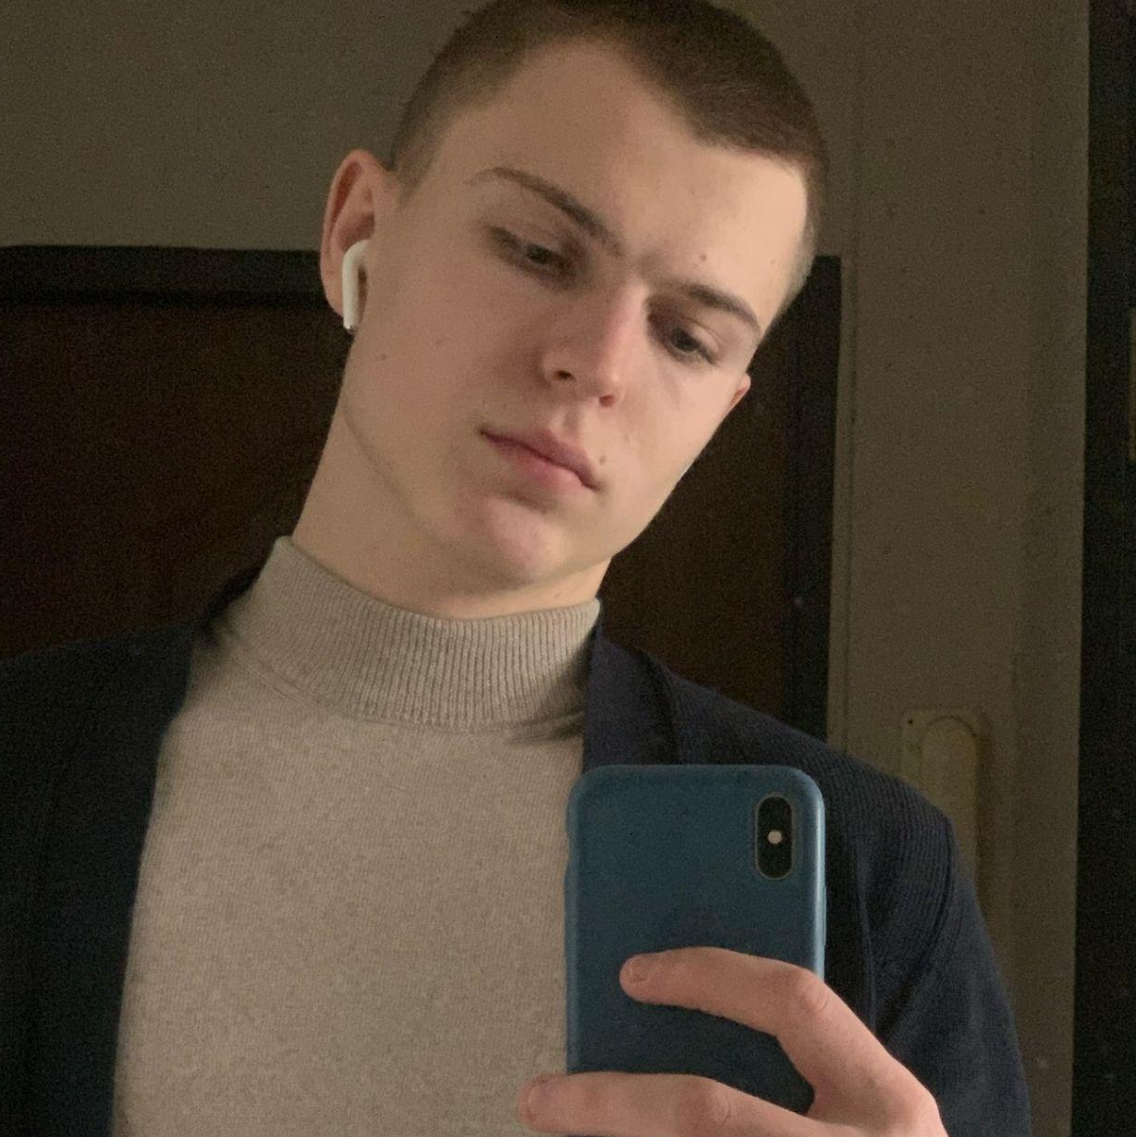
Команда
Ключевые члены вашей команды (CEO, CTO и СMO), опыт и компетенции;
Габдушев Руслан Жамангараевич
Корчагин Олег
Павлович
Иванов Илья
Алексеевич
Кожин Иван
Дмитриевич
Научный руководитель :
к.т.н., доцент каф.ТОТиГ
Должность: Лидер команды
Должность: Спикер
Должность: Аналитик
Машнин Илья
Евгеньевич
Иващенко Мирослав
Романович
Попов Данила
Владимирович
Должность: Менеджер
Должность: Аналитик
Должность: Бухгалтер

Slide 10
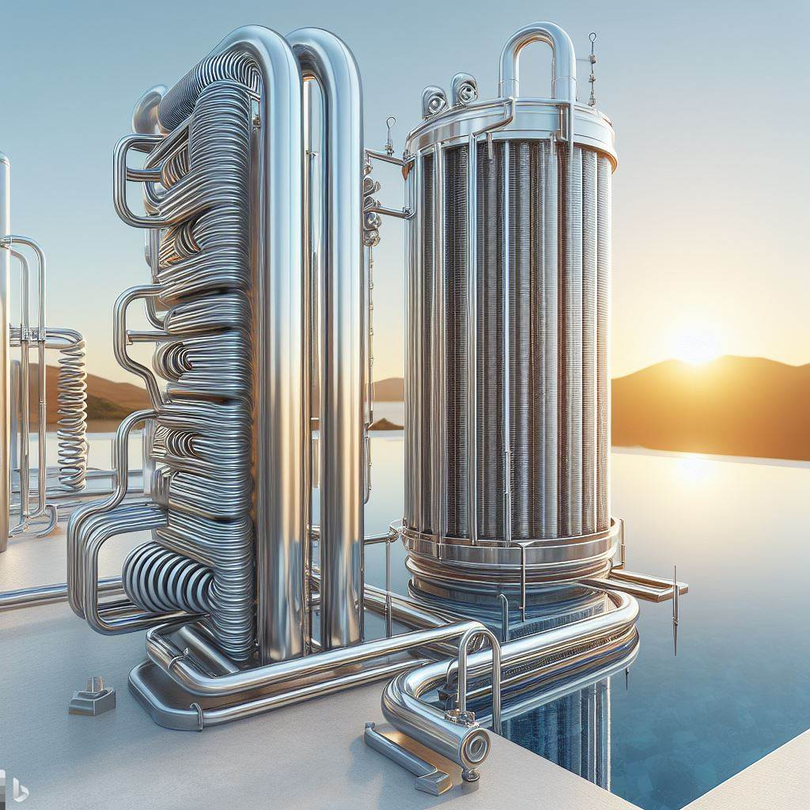
Планы развития
Планы на будущее:
Подтвердить эффективность и надежность нашего теплообменника в реальных условиях.
Расширить производственную мощность и увеличить рыночную долю.
Подтвердить качество и безопасность нашего продукта.
Предложить более гибкие и оптимальные решения для разных типов бассейнов.
Выйти на новые рынки с высоким спросом на наши продукты.

Slide 11
Контакты
в разработке
Сайт
Телефон
email
+7 (987) 956-56-37
Gabduschew@mail.ru

